Slide 1
Расчётное задание по механике
10 А класс

Slide 2
№ 1
Груз массой m=4 кг стоит на горизонтальной поверхности с коэффициентом трения µ=0,4. К телу прикладывают силу F, направленную под углом 30⁰ к горизонтали. Найти скорость тела через 2 с после начала действия силы в случаях:
F=10 Н
F=20 Н
F
30⁰

Slide 3
№ 2
Два бруска массами m1=6 кг и m2=4 кг неподвижно удерживаются на невесомом блоке. Найти скорость тел через 2 с после того, как тела опустили.
1
2

Slide 4
№ 3
На горизонтальном диске стоит тело на расстоянии r=20 см от оси вращения. Найти коэффициент трения, если тело сдвигается с места если диск вращать с периодом меньшим T=1,6 с.
r

Slide 5
№ 4
Вес автомобиля, двигающегося со скоростью 72 км/ч в верхней части моста равен 0,75mg. Найти радиус закругления моста.

Slide 6
№ 5
С какой постоянной силой надо поднимать изначально неподвижные санки массой 100 кг по склону с наклоном 30⁰ и длиной L=10 м, чтобы в конце движения скорость была 2м/с.

Slide 7
Комментарий к задаче 5
Известен путь, начальная скорость (0), конечная скорость, можно найти ускорение. Тогда задача сводится к нахождению силы, создающей это ускорение.

Slide 8
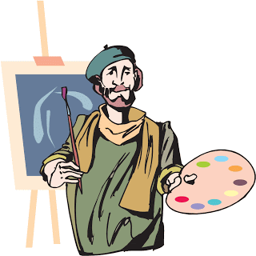
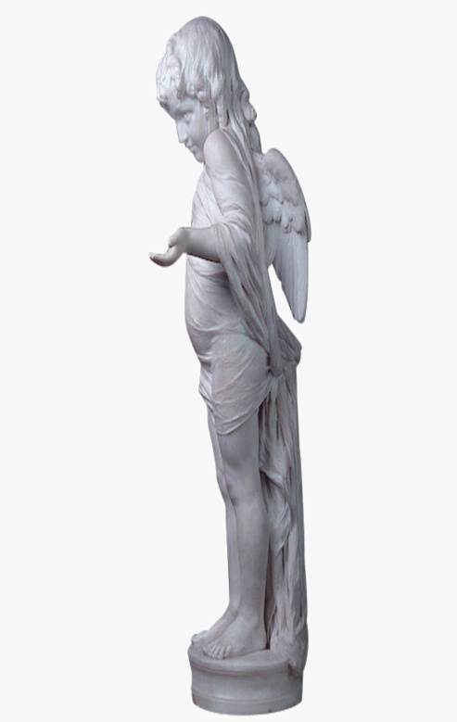
Важно !!!
Задачи без рисунков не принимаются !!!
Подайте до среднего 2,51….

